Slide 1
Døme på planhandtering av overskotsmassar i store infrastrukturprosjekt (Bergensregionen ++)
H1: Planprosesser og ressursforvaltning
Workshop: Samfunnsnyttig massedisponering
Bergen, 17.10.2018.
Jomar Ragnhildstveit, Hordaland fylkeskommune

Slide 2
Kort frå nokre andre prosjekt
E39 Stord-Os (Planfase) – Usikkert om det blir masseoverskot
E16 Nærøydalen (Planfase) – (0,95 M m3 anbrakt – anortositt)
E16 Slæn-Tvinno (Planfase) –
Nye Ulrikstunnelen (Byggefase TBM jernbane – 0,98 M m3 anbrakt + lekter)
Prosjekt Nye Follobanen (Byggefase TBM jernbane – 6,5 M m3 anbrakt + Lekter 25 km?)
E134 Vågsli-Seljestad (Planfase) – (8 M m3 anbrakt)
Jondalstunnelen (Ferdig 2012) – (1,05 M m3 anbrakt)
Folgefonntunnelen (Ferdig 2001) – (1 M m3 anbrakt)
Ryfast (Byggefase) – (3,4 M m3 anbrakt)
E39 Rogfast (Byggefase) – (8,5 M m3 anbrakt)
E39 Romsdalsfjorden (Reguleringsplan – 3 M m3 anbrakt)

Slide 3
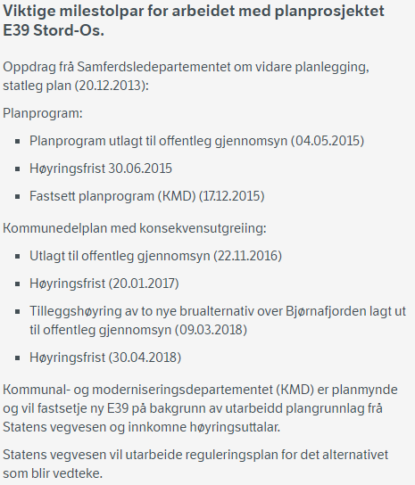
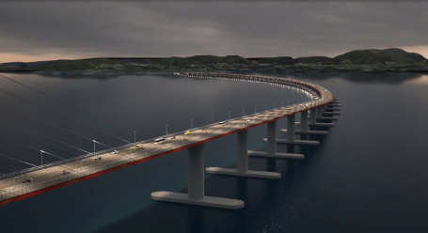
E39 Stord-Os
Statleg Kommunedelplan med KU – høyringsfrist 30.04.2018
SVV vil utarbeide
Reguleringsplan

Slide 4
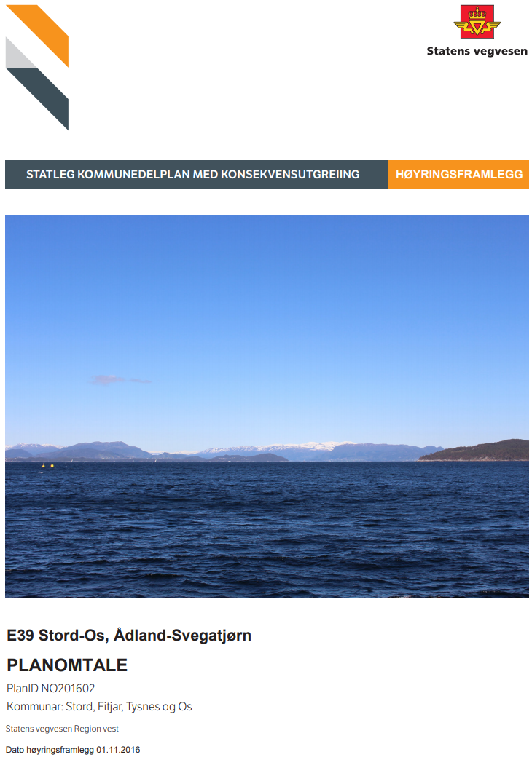
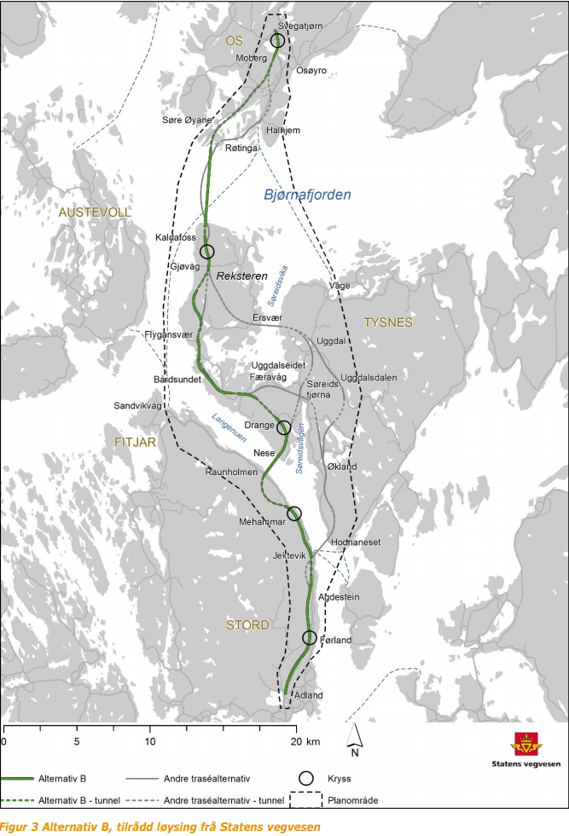
E39 Stord-Os
Tilrådd
løysing
frå SVV:
Alternativ 3
Statleg kommunedelplan
med KU, Planomtale
Kommunar: Stord, Fitjar, Tysnes, Os
Høyringsframlegg 01.11.2016.

Slide 5
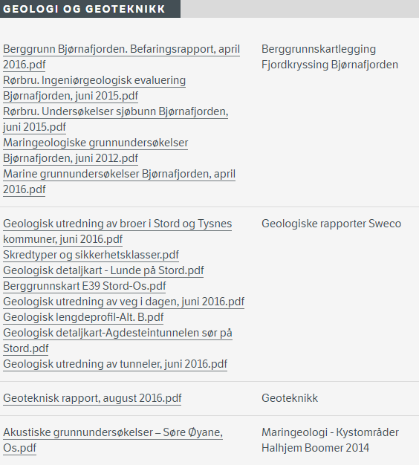
E39 Stord-Os
Geologi og
geoteknikk
Godt kunnskaps-grunnlag, men ikkje vist kvalitetstestar for vurdering mogeleg høgverdig bruk i bunden eller ubunden form.

Slide 6
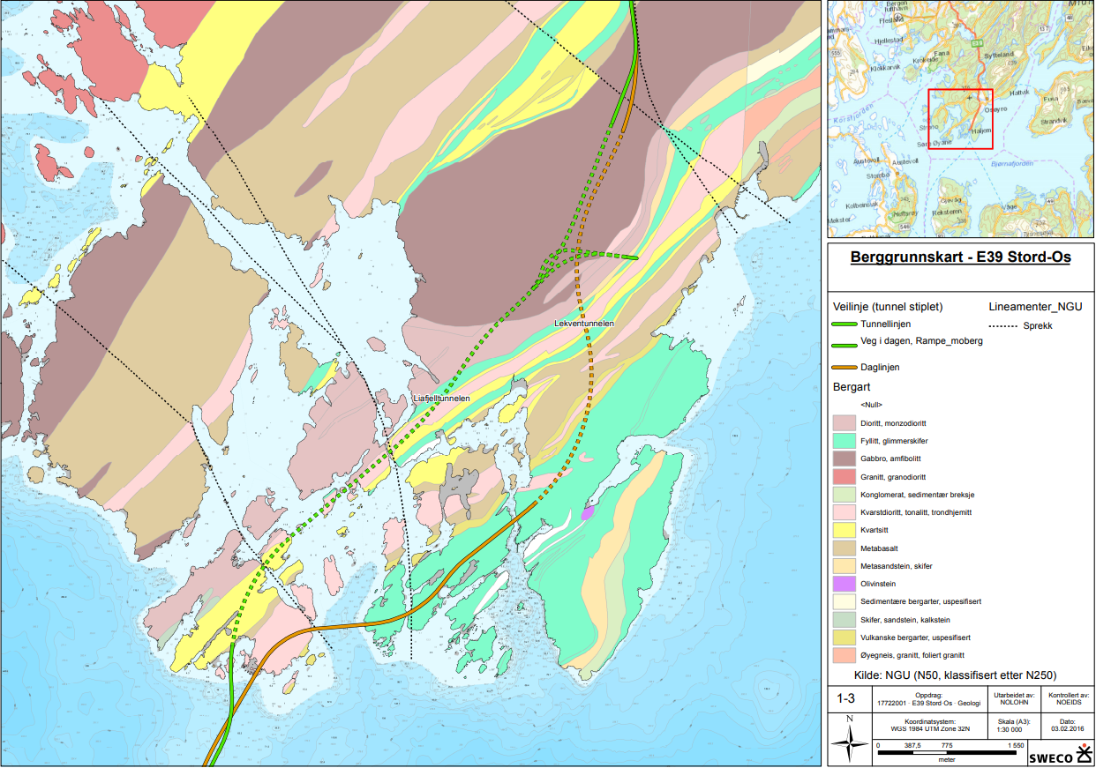

Slide 7
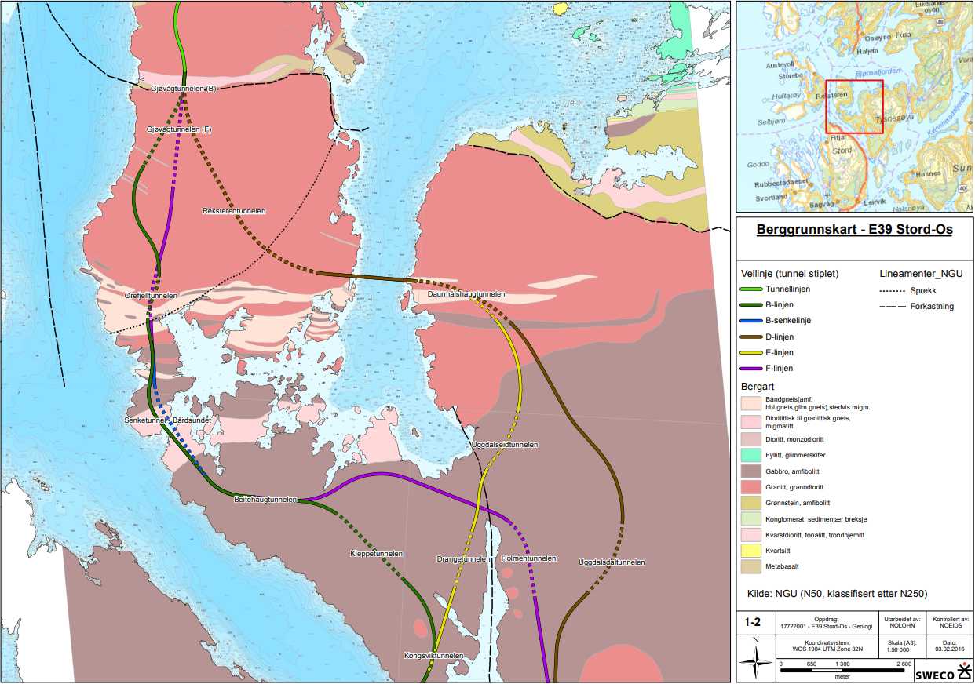

Slide 8
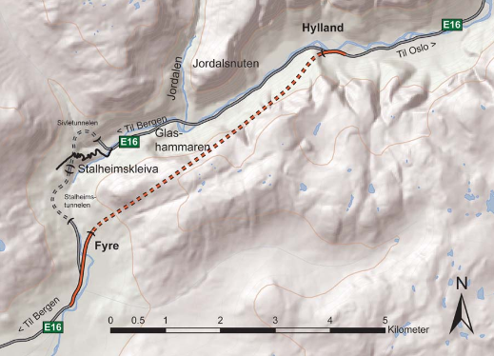
E16 Nærøydalen (Voss og Aurland kommunar)
Uttak av anortositt
x
Tunnel Slæn-Hylland: 6,25 km
Masseoverskot: 950.000 m3 anbrakt
Omtalt i NTP 2014-2023. Løyving ikkje omtalt
https://www.vegvesen.no/Europaveg/e16neroydalen/Fakta

Slide 9
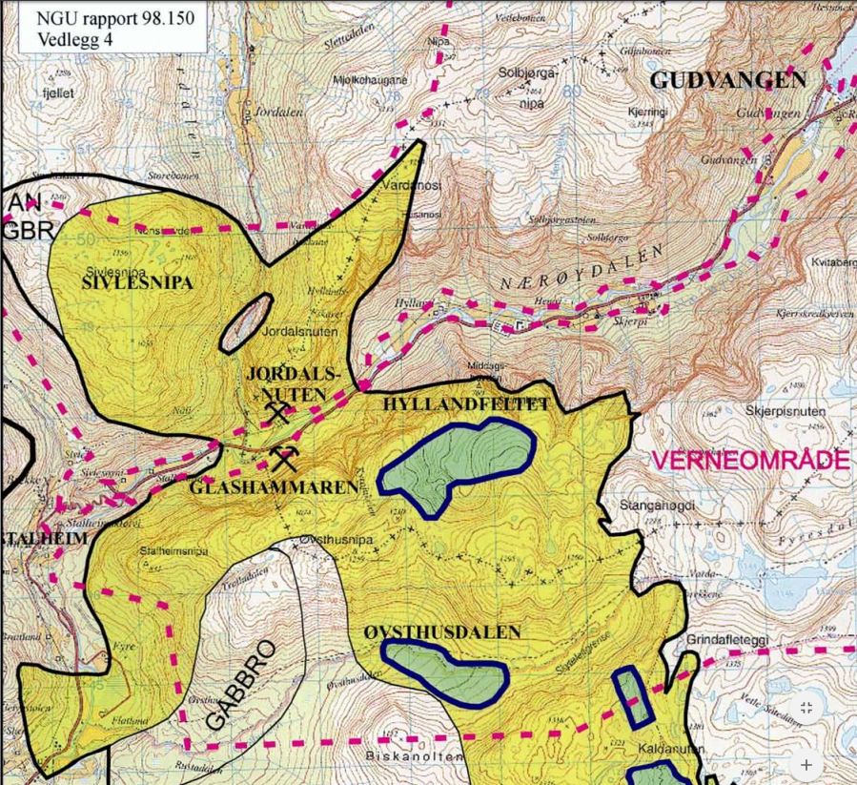
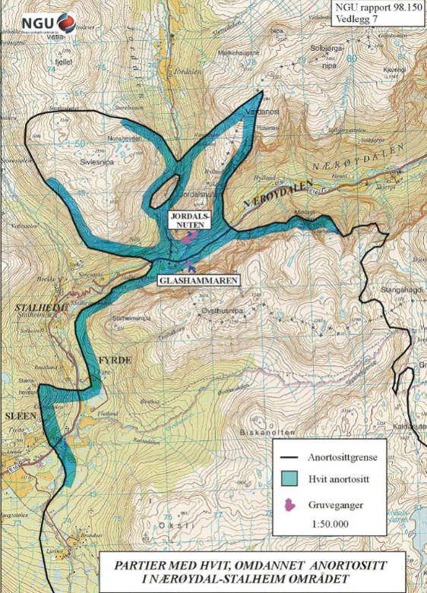
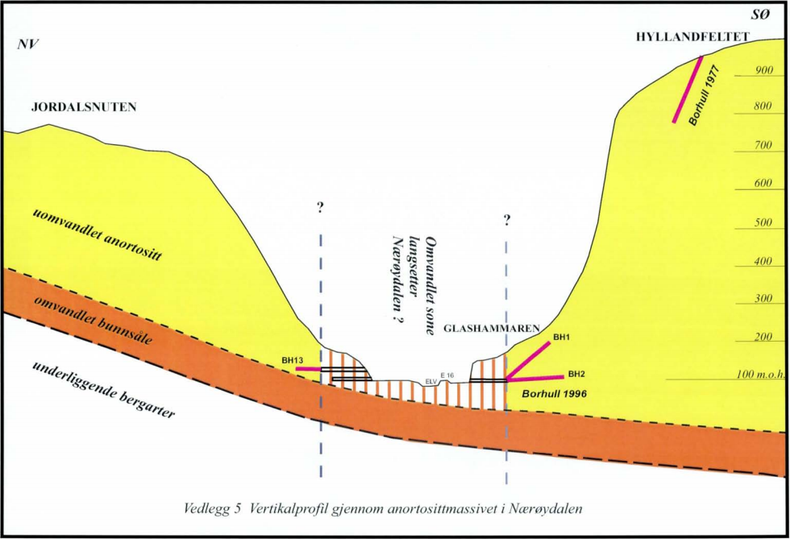
NGU rapport 98.150: Anortositt-ressurser i Indre Sogn og Voss

Slide 10
E16 Nærøydalen (Voss og Aurland kommunar)
Planprosess
2009: Forprosjekt for val av løysing.
2014: Planprogram på høyring.
2016: Reguleringsplan med KU utarbeidd av SVV. Sendt på høyring av Voss kommune (juli-august): Voss kommune bad SVV uttale seg til innkomne merknader. SVV sendte reguleringsplanen til Voss kommune 12.10.2016.

Slide 11
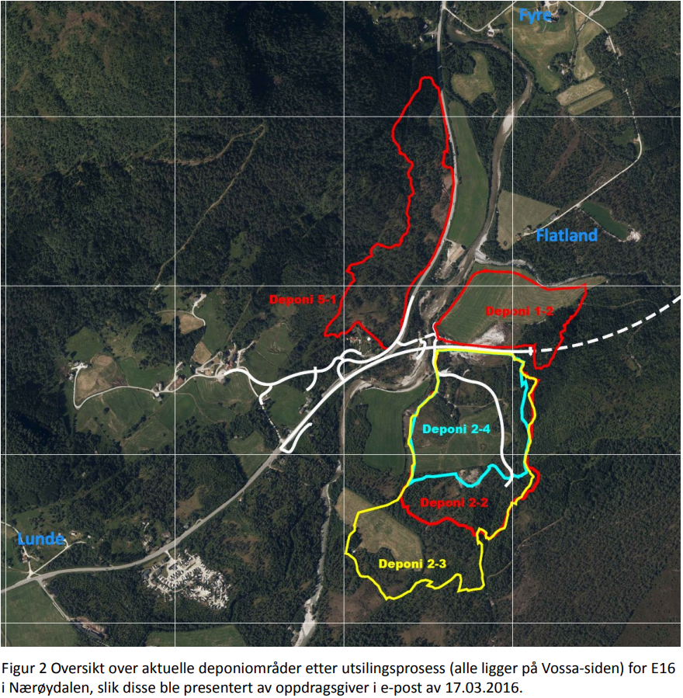
Frå Reguleringsplanen:
«Ut frå omsyn til landskap, lagt til grunn at
reguleringsplanen skal ha
store nok deponi til å ta i mot alt overskot av massar frå
veganlegget.»

Slide 12
E16 Nærøydalen – høyring av planprogram reguleringsplan
DMF (Direktoratet for mineralforvaltning)
Planforslaget sine ulike trasear råkar anortosittførekomstene i området. Desse er av NGU karakterisert som industrimineralførekomster av nasjonal verdi. Dei meiner at tunnelmassar frå førekomsten bør nyttast i pågåande industrimineralproduksjon i Jordalsnuten og ikkje leggjast i permanent deponi.
SVV sin kommentar
Tek merknaden til etterretning, og skal prøve å følgje opp dette på best mogleg måte i vidare planlegging. …

Slide 13
E16 Nærøydalen – frå planomtalen i reguleringsplanen
Overskotsmassar (Kap. 3.14 i planomtalen i Reguleringsplanen)
Bergartane i tunnelen er kvit anortositt og mørkare grandioritt, monzonitt og mangerittisk gneis. Det vert avdekka først ved tunneldriving mengde av dei ulike bergartane. Alle er godt eigna til vegbygging. [Side 38: «Mykje av tunnelen vil gå gjennom bergarten anortositt.»]
Vurdering av deponiområde og bruk av overskotsmassar
Aust for tunnelen ligg veganlegget i verdsarvområdet. I planprogrammet difor lagt opp til at overskotsmassane skal deponerast vest for tunnelen ved Slæn. Alternativt skal overskotet av anortositt vurderast opp mot eksisterande gruvedrift i Nærøydalen, eller bruke massane til vegbygging, t.d. utbygging av E16 i retning Voss. …

Slide 14
E16 Nærøydalen – frå planomtalen i reguleringsplanen
Ut frå omsyn til landskap har vi lagt til grunn at reguleringsplanen skal ha store nok deponi til å ta i mot alt overskot av massar frå veganlegget. Vegvesenet ønsker i utgangspunktet å bruke massane til vegbygging vidare i retning Voss, der massbehov per i dag ikkje er avklara, …
Dersom det ikkje vert aktuelt å bruke massane til vegbygging, eller at det ikkje er bruk for alle massane til føremålet, er det ønskjeleg å bruke massane til andre næringsføremål. Dette spesielt grunna dei store førekomstar av anortositt. Korleis massane eventuelt kan nyttast må avklarast i tida framover. […]

Slide 15
E16 Nærøydalen – frå planomtalen i reguleringsplanen
Begge kommunane har hatt innspel på korleis masseoverskotet kan nyttast, jf. vedteke planprogram.
Aurland kommune ønskte at delar av masseoverskotet kunne nyttast i samband med skredsikring … Dersom kommunen har plan for slik skredsikring til veganlegget vert starta kan deira massebehov dekkast av massar frå tunnelen.
Voss kommune ønskte at dersom massane ikkje blir brukt til anna produksjon av andre produkt, må ein i størst mogeleg grad nytta massane til utbetring av E16 frå tunnelopning og i retning Oppheim. …

Slide 16
E16 Nærøydalen – frå planomtalen i reguleringsplanen
Det er ikkje bestemt korleis tunnelen skal drivast. Anleggsteknisk vil det vere lettast/billigast å driva frå Gudvangen, men driving frå begge sider gir kortare anleggstid. Ved driving av tunnelen vil massen bli transportert ut av tunnelen med store dumperar som ikkje er tillate på ordinært vegnett. Det betyr at massane må transporterast direkte til fyllplass på eigen anleggsveg eller til mellomlager i nærleiken av tunnelmunningen. Massar som skal fraktast på ordinært vegnett må lastast om. Med tanke på støy, støv og trafikksikkerheit, er det ein fordel om massane kan transporterast på eigne anleggsvegar i staden for på hovudvegnettet. Ein transportavstand på inntil 10 km på hovudvegar kan vurderast som forsvarleg ut frå eit økonomisk synspunkt.

Slide 17
E16 Nærøydalen – reguleringsplan
SVV notat med kommentarar til innkomne merknader til planforslaget:
DMF: Peiker på at det er viktig at massane vert nytta ut frå kvaliteten massane har. Dersom det er mogeleg å ta igjen deponerte massar er det viktig at ein har oversikt over variasjon i kvalitet og kvar ulike kvalitetar vert deponerte.
SVV: SVV treng massar av god kvalitet for andre veganlegg, inkludert å kjenne kvalitet på stein. I anleggsfasen vert det registrert kvar stein av ulike kvalitetar vert lagra. Det kan vere ynskjeleg å avhende massar til andre aktørar i samband med veganlegget, sjå svar til Hordaland fylkeskommune.

Slide 18
E16 Nærøydalen – høyring av reguleringsplan
Hordaland fylkeskommune finn at planprogrammet føreset at det skulle gjerast ei vurdering på å nytte overskot av stein opp mot eksisterande gruvedrift og utvinning av anortositt. Dei stiller spørsmål til om eventuelt Gudvangen stein kan ta i mot anortositt og eventuell anna stein frå veganlegget, med mellombels lagring i gruvene. […] Såleis finn dei at ein kan unngå permanent og særleg grad av mellombels deponering av overskotsmasse i området Fyre-Slæn, som i utgangspunktet er unødvendig og lite samfunnsnyttig bruk av massane. …
Sjå SVV sin kommentar på neste side.

Slide 19
E16 Nærøydalen – høyring av reguleringsplan
SVV kommentar: SVV er samd i at beste løysinga er at steinen vert nytta og ikkje lagt i permanente deponi. Samtidig er det naudsynt for å kunne gjennomføre veganlegget å ha ein plan for kvar massane kan plasserast dersom private aktørar ikkje kan ta i mot steinen. …
SVV kan ikkje gi ein privat aktør rett til å ta i mot steinen utan å sikre at alle mulige aktørar får same mulighet. Dette er årsaka til at det ikkje vart konkludert med korleis stein alternativt kan brukast.
Det er under utarbeiding kommunedelplan for å utbetre E16 vidare frå Slæn, mot Voss. På denne strekninga er fjellkvaliteten truleg slik at ein ikkje får nok gode massar til å bygge veg for. SVV ynskjer å sikre seg gode steinmassar frå veganlegget i Nærøydalen, ved å legge dei i deponiet langs E16. Det er eit mål at resten av den gode steinen skal brukast som ein ressurs til samfunnet sitt beste og i minst mogeleg grad leggast i permanente deponi. Når byggeplanlegging for E16 Nærøydalen startar, vert det starta dialog med mulige aktørar som ynskjer tilgang til massar. Omfang av dette vil verke inn på kor mykje massar som eventuelt må leggast i permanent deponi ved Slæn/Fyre.

Slide 20
Vurdering E16 Nærøydalen
SVV ønskjer avklart i reguleringsplanen at all overskotsmasse kan deponerast nær tunnelopningen ved Fyre–Slæn.
Etter slik avklaring vil SVV likevel jobbe for å prøve å unngå varig deponering i området Fyre–Slæn.
Det er sjølvsagt ønskjeleg for SVV å ha ferrast mogelege usikre faktorar som potensielt kan føre til forseinkingar/fordyringar for prosjektet.
Kor motivert er SVV til å prøve å unngå varig deponering av stein/anortositt ved Fyre–Slæn?

Slide 21
E16 Slæn–Tvinno, (Voss kommune)
Vegprosjektet ligg rett vest for prosjekt E16 Nærøydalen
Forslag til planprogram for kommunedelplan E16 Slæn–Tvinno sendt på høyring i 2016.
Ut frå berggrunnskart og lange tunnelalternativ er det lite truleg at det vert behov for overskotsmassar frå E16 Nærøydalen.
https://www.vegvesen.no/Europaveg/e16slentvinno

Slide 22
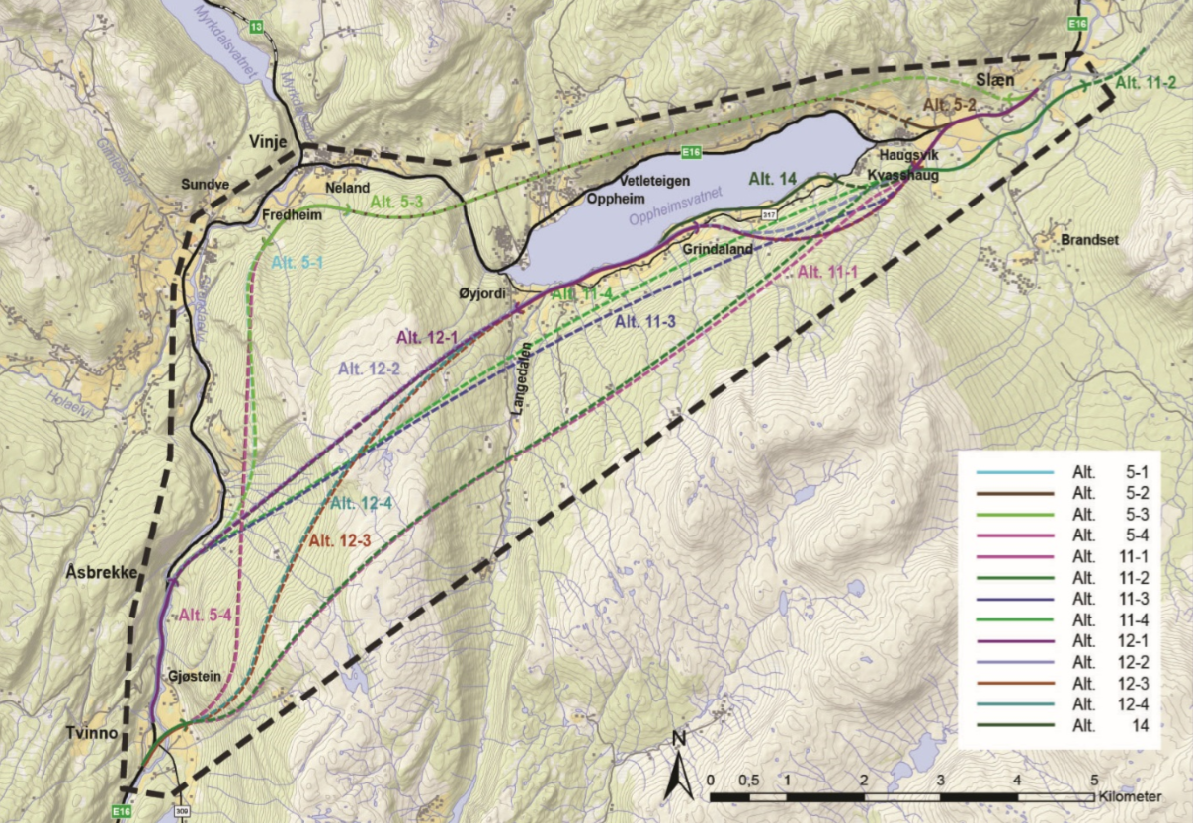
E16 Slæn–Tvinno, (Voss kommune)
Alternativa i planprogrammet som er føreslege utgreidd i vidare planarbeid
https://www.vegvesen.no/Europaveg/e16slentvinno

Slide 23
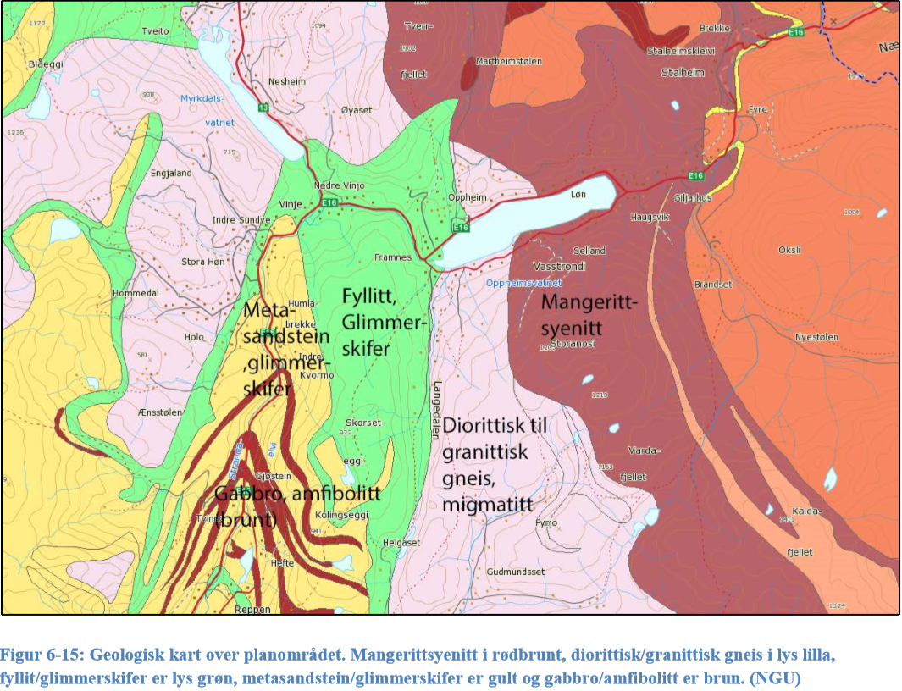

Slide 24
Nye Ulrikstunnelen (jernbane byggefase)
Pionerprosjekt: Bruk av TBM-massar til tildekking av forureina sjøbunn i prosjektet «Renere Bergen Havn» har vist seg (2018) svært vellukka!
Byrådet vedtok i 2014 at Bergen kommune stiller seg positiv til å motta TBM-masser til samfunnsnyttige formål.
Tunnelprosjektet gir ca 468 000 m³ fast fjell, tilsvarende ca 890 000 m³ TBM-masser (omrekningsfaktor 1,9).

Slide 25
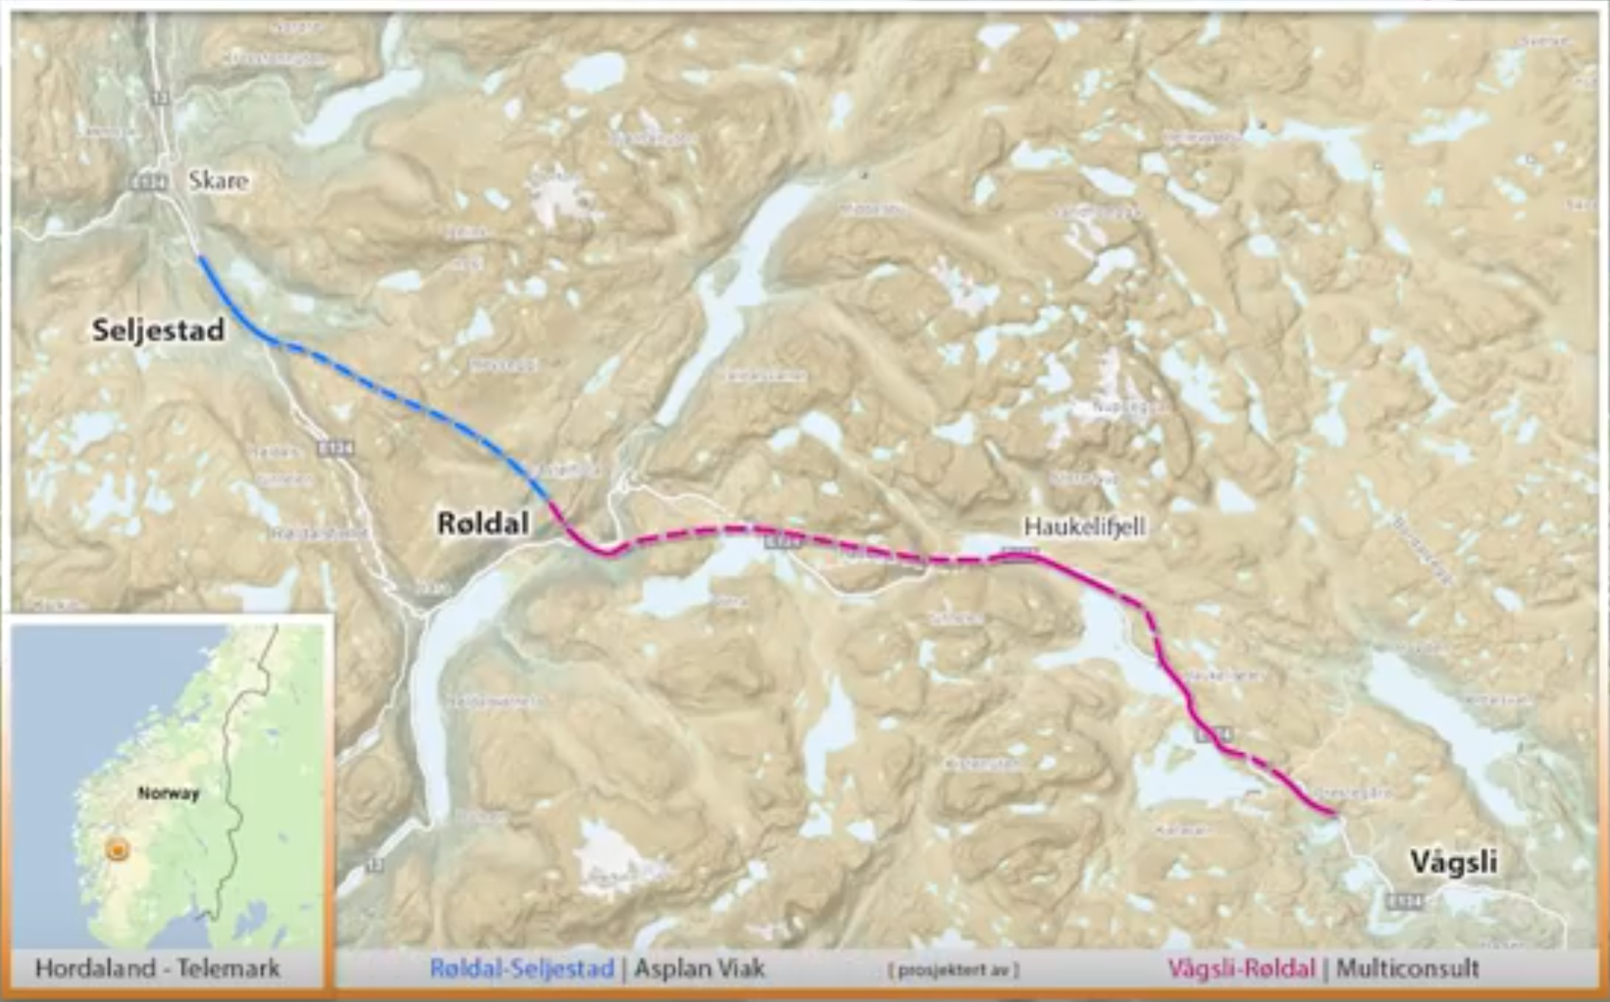
E134 Vågsli–Seljestad
https://www.vegvesen.no/Europaveg/e134vagsliseljestad
Masseoverskot: ca 8 millionar m3 anbrakte steinmassar

Slide 26
E134 Vågsli–Seljestad - Planfase
Odda kommune vedtok 02.05.18 å leggje reguleringsplan med KU for ny E134 fylkesgrensa–Seljestad ut på høyring.
Eiga KU utgreiing av massedeponi, datert 20.03.18.
Masseoverskot: Ca 8 mill. m3 anbrakt, grunna lange tunelar, Røldalstunnelen 12,9 km og Dyrskartunnelen 12,3 km.
Deponering/fylling som føreslått nær tunelmunningar, med hovudfylling på Liamyrane, synest å vere mest realistisk ut frå at veganlegget ligg for langt frå større utbyggingsområde.
Også lenge til 3. byggetrinn med doble tunnelløp.

Slide 27
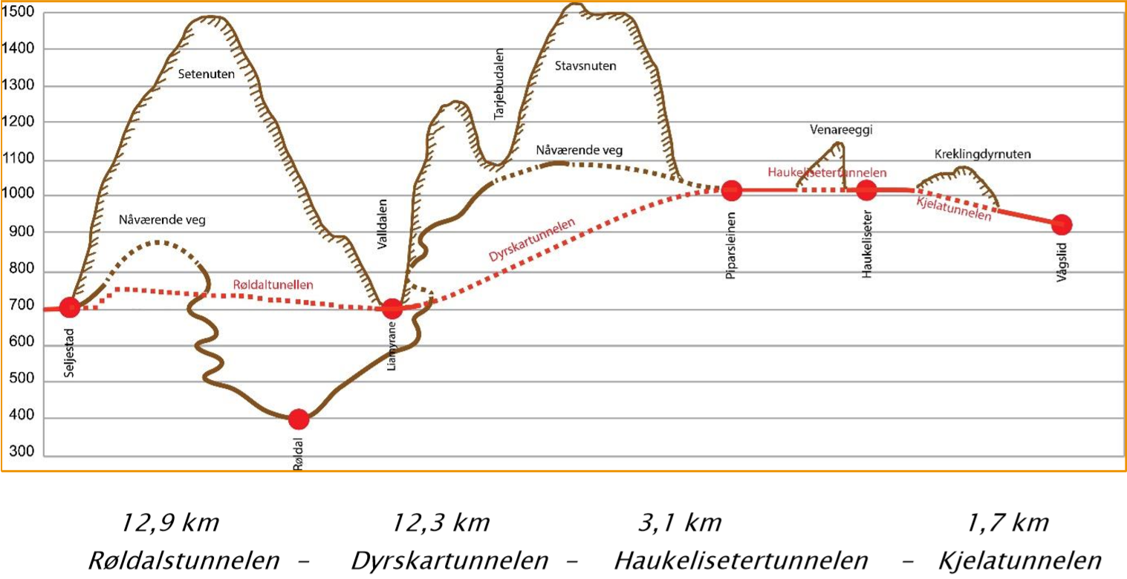
E134 Vågsli–Seljestad

Slide 28
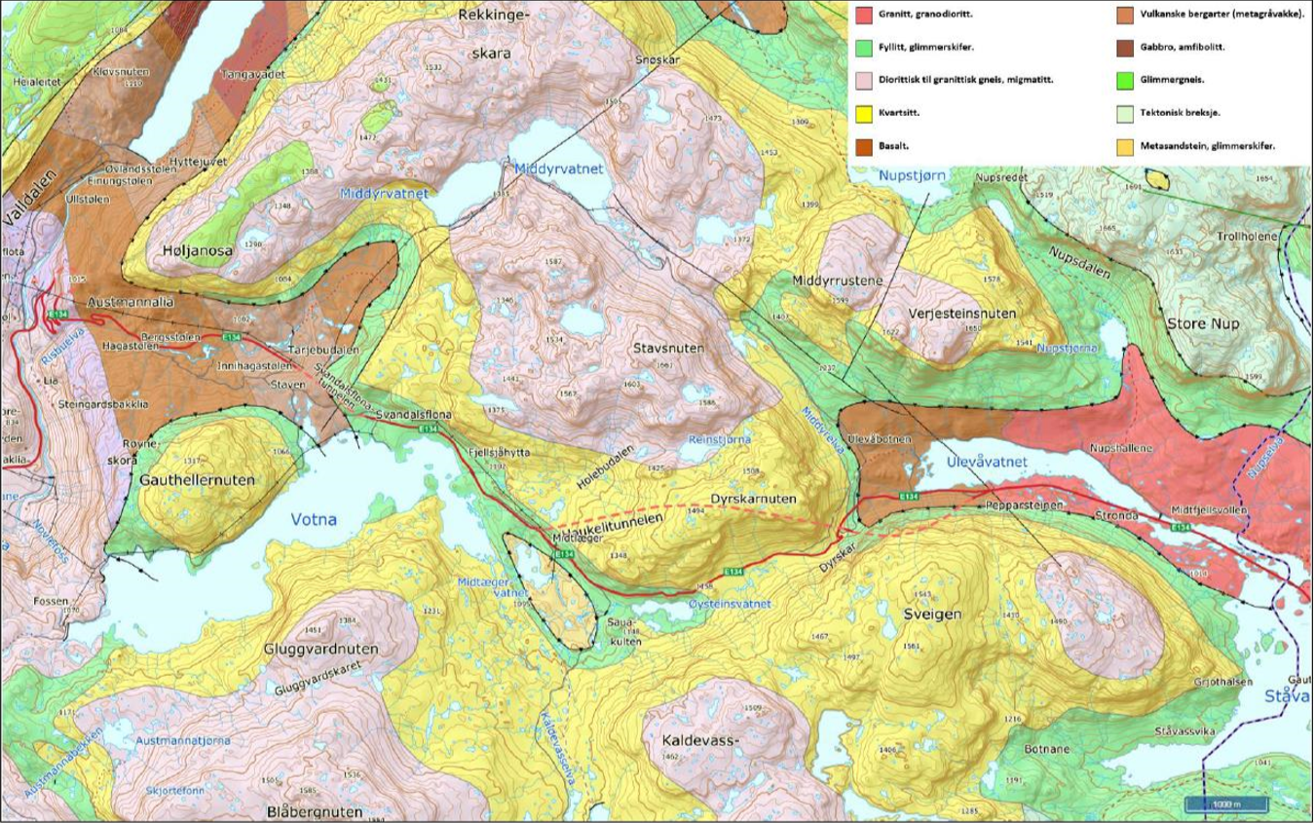
NGU berggrunnskart M 1:50.000 vist i KU

Slide 29
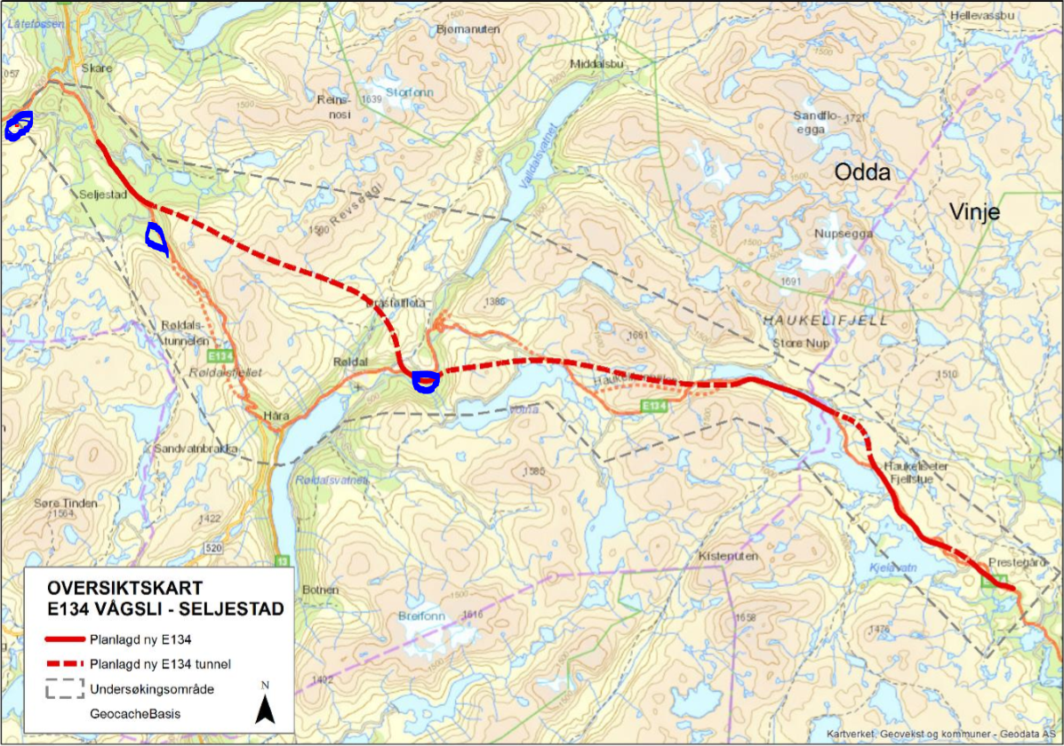
E134 Vågsli–Seljestad
Grostøl
Seljestad
Liamyrane

Slide 30
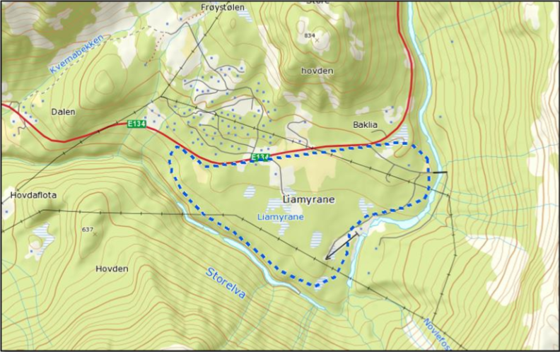

Slide 31
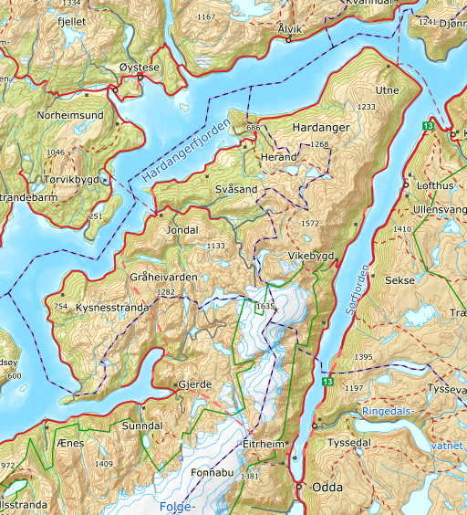
Jondalstunnelen
Lengde 10,05 km + 0,58 km (T8,5 profil)
Byggestart 2009 – Ferdig 2012
1,05 mill. m3 anbrakte massar (700.000 m3 faste massar)
Massane lagt i deponi på nord- og sørsida av tunnelen.
Tunneldriving frå begge sider. Massedeponi i Nordrepollen (Kvinnherad) på ca 500.000 m3 anbrakt.
Jondalsstunnelen
Folgefonntunnelen

Slide 32
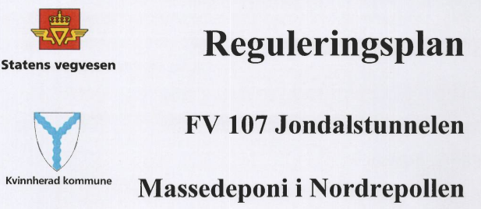
Jondalstunnelen
Massehandtering
På Kvinnheradsida var det planlagt og gjeve løyve til å dumpa massane i Maurangerfjorden. Ved anbodsopninga kom det fram at det var ein økonomisk gevinst på 18-20 mill. kroner dersom ein kunne lagra overskotmassane på land. Denne økonomiske gevinsten gjekk inn som ein del av finansiering av N6 alternativet på Jondalsida i staden for N2red. alternativet.
Forslag til reguleringsplan,
juni 2010.

Slide 33
Folgefonntunnelen
Lengde: 11,15 km. (T8,0 profil).
Byggestart 1998. Ferdig 2001.
Ein del av overskotsmassane vart deponert på land i Mauranger, og det vart jobba for å få til kommersiell eksport av steinen til Nederland (molostein), noko som viste seg vanskeleg. Men massane er no brukt opp?

Slide 34
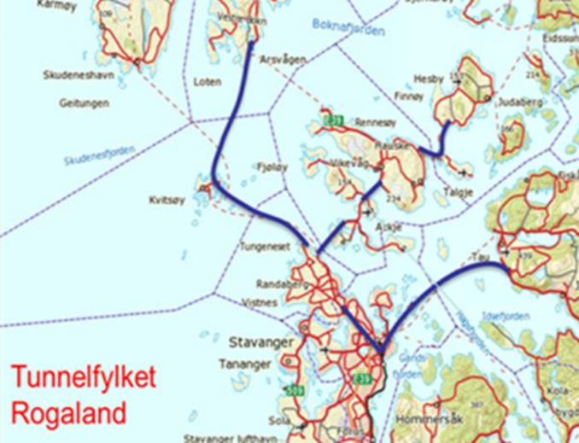
Masseoverskot frå vegprosjekt i Rogaland - oppsummering
Masseoverskot (tunnelmassar) frå nye tunnelprosjekt under bygging.
Ryfast + Eiganes: 3,4 mill. m3 anbrakt
E39 Rogfast: Ca 8,5 mill. m3 anbrakt
All overskotsmasse (tunnelmassar) går til utfylling, mest i sjø, nær tunnelmunningar, for nye næringsareal m.m.
Står ingenting(?) om sortering og mellomlagring av masser
«Dårlig steinkvalitet» i store delar av tunnelane.
Reguleringsplaner for tunnelprosjekta er utarbeidd før vedtak av Regionalplan for masseforvaltning på Jæren.
Rogaland er elles det største pukkeksportfylket.

Slide 35
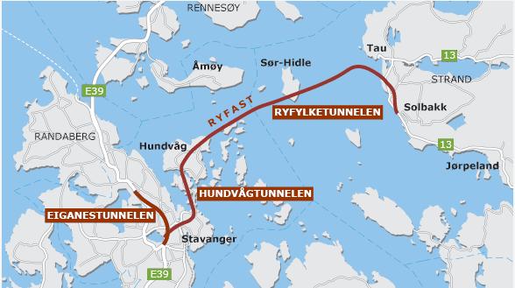
Ryfast
https://www.vegvesen.no/vegprosjekter/ryfast
Byggjefase, ferdig 2019
52,8 km tunnel (2 løp)
Ryfylketunnelen: 14,3 km
Hundvågtunnelen: 5,7 km
Eiganestunnelen: 3,7 km
3,4 mill. m3 overskotsmassar. Dette har blitt til cirka 330 dekar nytt industriområde.
Lastebil og lekter: Mye av massen fraktes bort med lastebil. Ifølge SVV opp mot 200 000 lastebillass. Massen som tas ut via Hundvåg, til utfylling ved Rosenberg verft på Buøy, fraktes på lekter. To slepebåter og fire lektere går i skytteltrafikk tolv ganger om dagen. Hver lekter kan frakte 630 tonn tunnelmasse.

Slide 36
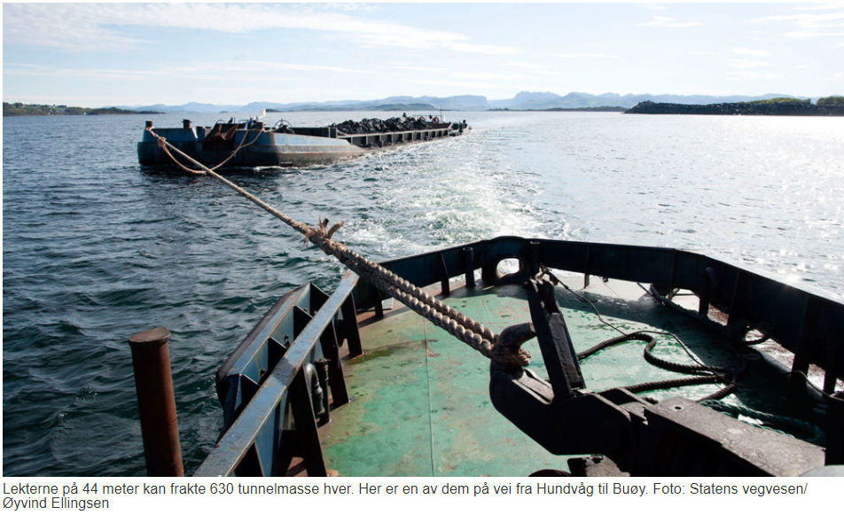
Ryfast
http://www.tungt.no/anleggsmagasinet/bygger-by-med-tunnelmasse-2055576

Slide 37
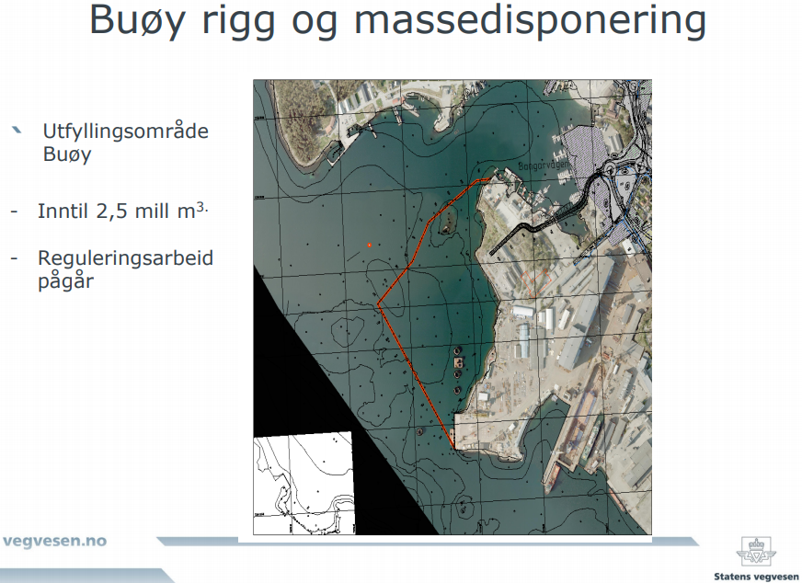
Ryfast
https://www.vegvesen.no/vegprosjekter/ryfast/Nyhetsarkiv/_attachment/374897?_ts=139af14a750&fast_title=Solbakktunnelen+og+Hundv%C3%A5gtunnelen.pdf

Slide 38
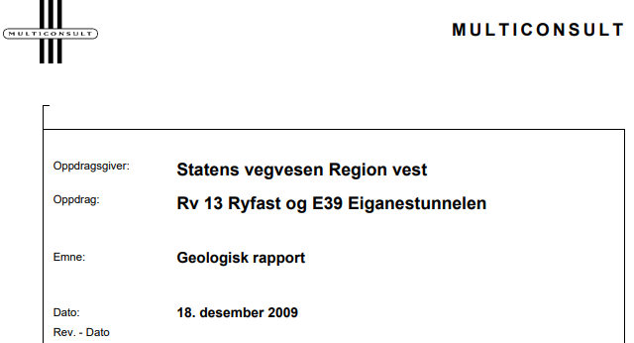
Ryfast – Geologisk rapport
https://www.vegvesen.no/_attachment/177034/binary/336715?fast_title=Rv.13+Ryfast+og+E39+Eiganestunnelen+-+Geologisk+rapport

Slide 39
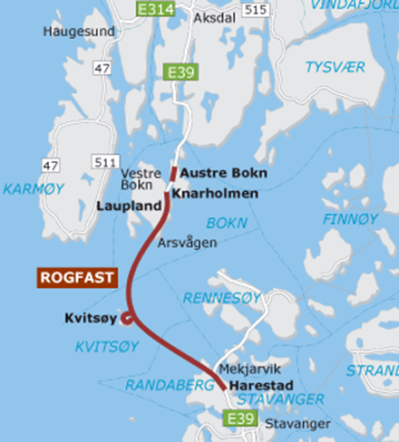
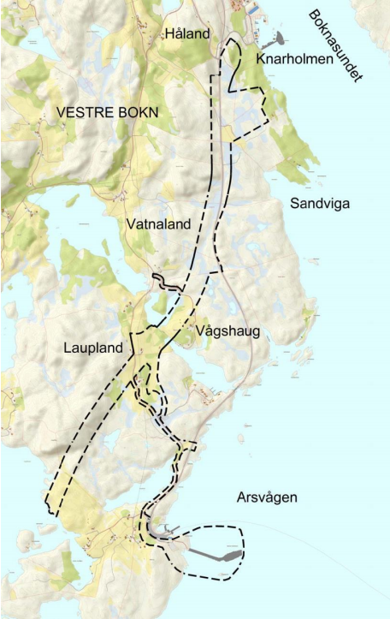
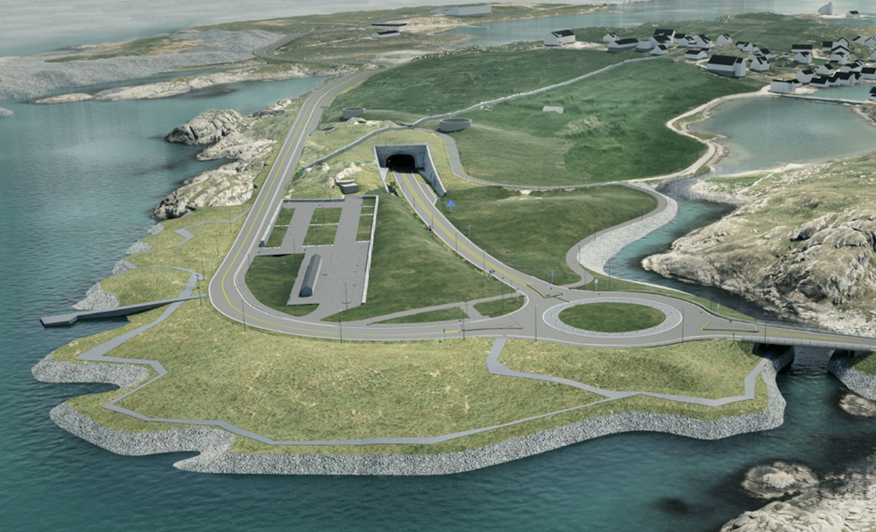
E39 Rogfast
https://www.vegvesen.no/Europaveg/e39rogfast
Byggefase, Reguleringsplaner ferdige 2012-2016
I alt ca 8,5 mill. m3 anbrakt overskots-tunnelmasse? (ca 6 mill. pfm3). Går til utfyllingar (i sjø) nær tunnelåpninger:
  Utfylling på nord for Krossøy (Kvitsøy), 0,7-0,8 mill. m3 anbrakt
  Utfylling Arsvågen (Bokn), næringsformål, 2,2 mill. m3 anbrakt
  Utfylling ved Knarholmen (Bokn), næringsformål, inntil 2 mill. m3 anbrakt
  Utfylling ved Harestad, Mekjarvik, ca 2,1 mill. m3 anbrakt.
5,4 mill. pfm3?

Slide 40
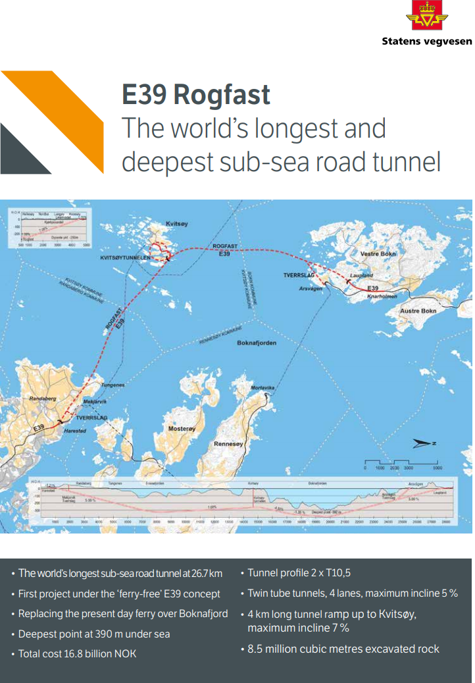
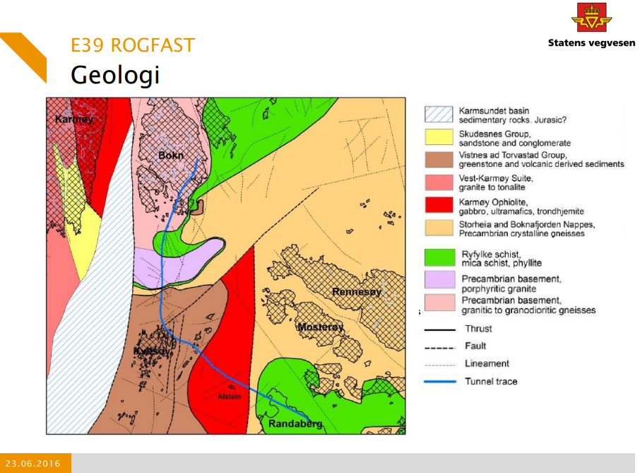
E39 Rogfast
https://www.vegvesen.no/_attachment/1875530/binary/1184031?fast_title=Rogfast-brosjyre+mai+2017.pdf
Brosjyre mai 2017

Slide 41
E39 Rogfast
https://www.vegvesen.no/Europaveg/e39rogfast
Reguleringsplan
0,7-0,8 mill. m3 anbrakt sprengstein fra undersjøiske tunneler fylles ut i sjøområdet nord for Krossøy. På utfylte arealer skal det bl.a. etableres rundkjøring, gang‐ og sykkelveg, kollektivterminal og innfartsparkering.
Utfyllingen ventes å medføre følgende miljøkonsekvenser:
  Utslipp av metaller via partikler til sjø
  Utvasking av partikler/finstoff til sjø
  Spredning av skyteledning i plast
For å minimere disse negative miljøkonsekvensene er det lagt til grunn at overskuddsmassene sorteres før utfylling, da spesielt med tanke på å fjerne finstoff < 8 mm og at fyllingen bygges opp på en måte som kapsler finstoffholdige masser inn bak en ytre sjeté av mellomgrove og grove masser.
https://www.vegvesen.no/_attachment/1560823/binary/1137518?fast_title=Planbeskrivelse.pdf

Slide 42
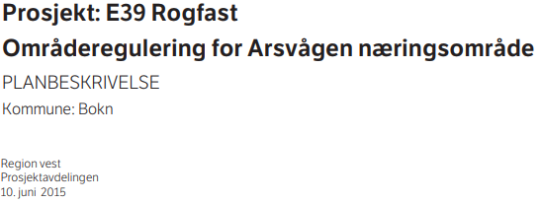
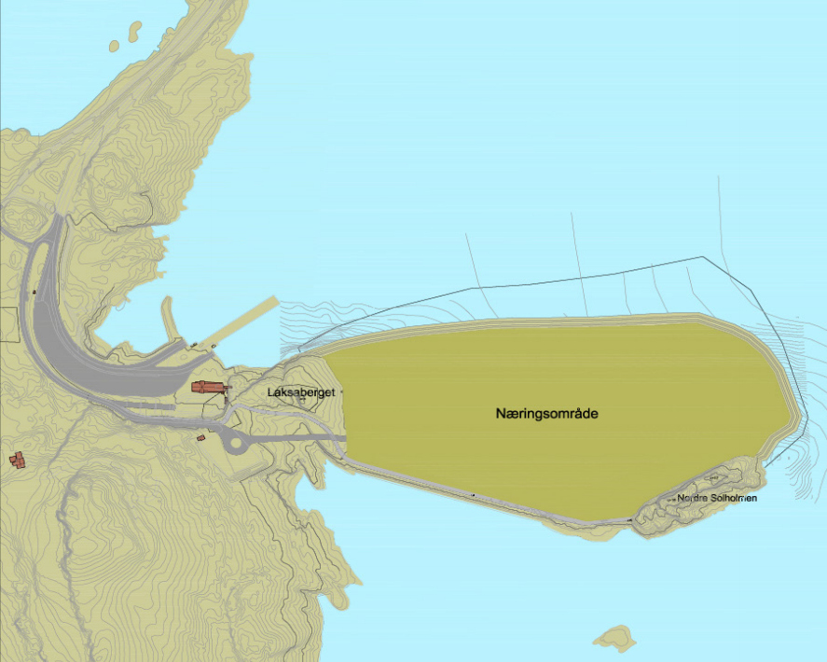
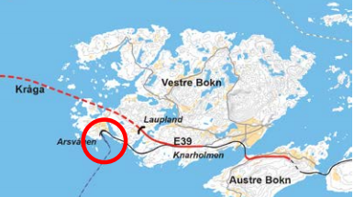
http://webhotel3.gisline.no/GisLinePlanarkiv/1145/201502/Dokumenter/Planbeskrivelse%20Rogfast%20Omr%C3%A5deregulering%20Arsv%C3%A5gen%20N%C3%A6ringsomr%C3%A5de.pdf
Områdereguleringsplan vedtatt 1.12.2015
Utfylling av 2,2 mill. m³ i sjøen utenfor Arsvågen.
Utfylling foreslått regulert til næringsområde.

Slide 43
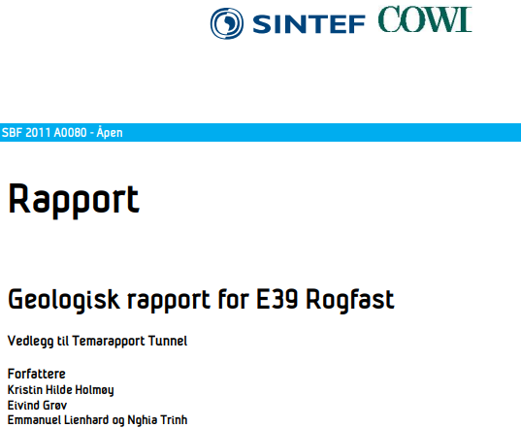


Slide 44
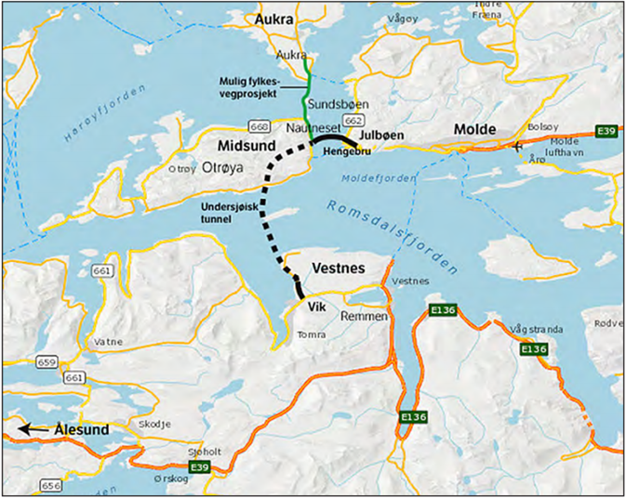
E39 Romsdalsfjorden
https://www.vegvesen.no/Europaveg/e39romsdalsfjorden/fakta
Fergefri kryssing av Romsdalsfjorden. Omtalt i NTP 2018-2029.
Reguleringsplanar vedtatt 2016. Prosjektet er klart for bygging.
16 km lang undersjøisk tunnel, to løp.
Masseoverskot av stein frå tunnel: ca 2-2,75 mill. m3.
Prosjektet har gjennomført ei interesseanalyse for å kartlegge mulige mottakarar for overskotsmassar. Dette for å sikre nødvendig deponi/mottak for prosjektet og bruk av ressursen til samfunnsnyttige formål.
Reguleringsplan
E39 Vik–Julbøen,
27.10.2016
https://www.vegvesen.no/_attachment/1353432/binary/1175044?fast_title=Reguleringsplanhefte+vedtatt+plan%2C+Vestnes+kommune.pdf

Slide 45
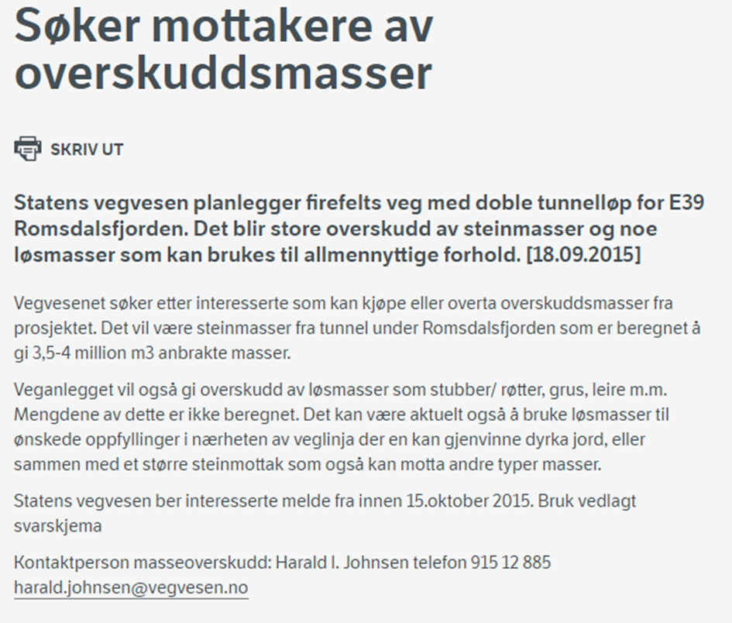
E39 Romsdalsfjorden
https://www.vegvesen.no/Europaveg/e39romsdalsfjorden/nyhetsarkiv/s%C3%B8ker-mottakere-av-overskuddsmasse

Slide 46
E39 Romsdalsfjorden (forts.)
Det har meldt seg eit stort tal aktørar for mottak av steinmasser. Det er meldt interesse for mottak av masser til ulike utbyggingsformål på om lag 30 forskjellige lokalitetar. Etterspurt mengde er i størrelsesorden 12 mill. m3 anbrakt masse. Det er i hovudsak masse for utfylling i sjø som er etterspurt. Dei deler av massane som er spesielt finknust (sålerensk) må evt. vurderast brukt i fyllingar på land.
På grunn av at det alltid vil vere noko uvissheit rundt kva for prosjekt som vert realisert inngår SVV intensjonsavtale på eit betydelig større volum enn dei forventa 2-2,75 mill. m3 med overskot. SVV har til nå skrevet intensjonsavtale med sju aktørar for mottak av steinmassar. Dette er Kjerringsundet AS, Molde og Romsdal hamn, Nautic AS, Tomren Transport, Vestnes kommune, Fræna kommune og Avinor Ålesund lufthavn. Totalt volum på desse avtalane er på om lag 6,3 mill. m3. SVV er fortsatt i dialog med fleire aktører og det er forventa at det vil verte inngått fleire avtalar i den næraste fremtid.
https://www.vegvesen.no/_attachment/1353432/binary/1175044?fast_title=Reguleringsplanhefte+vedtatt+plan%2C+Vestnes+kommune.pdf

Slide 47
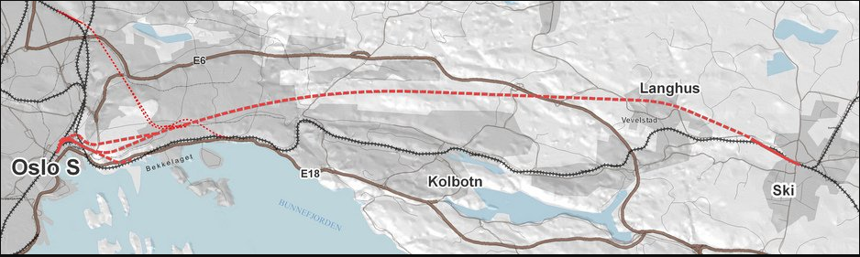
Frå prosjekt Follobanen
http://sjotjenester.no/prosjekt-follobanen/
Blant anna brukt to stk innleigde splittlekterar frå Nederland til å frakte store mengder stein frå Follobane-prosjektet for havneutbygging i Moss.
Lastekapasitet 1600 tonn, tilsvarande 100 lastebillass. Taubåten «Skilsø» frakta ein lekter mens den andre låg og lasta. Det var utfordringar med «skytetråder» i massane som vart dumpa i sjø. Desse trådane var vanskelege å skilje ut ved utlasting. Det vart etablert eit prosjekt for oppsamling av «skytetrådar» i sjø, men Moss kommune stoppa prosjektet før fullstendig uttesting var ferdig.
Nye Follobanen
Oslo-Ski

